Slide 1

HTML5, CSS3 et JavaScript

Slide 2
Plan de cours
Chapitre 1 Le Web
Chapitre 2 Règles générales
Chapitre 3 HTML
Chapitre 4 CSS3
Chapitre 5 JavaScript
Chapitre 6 Mise en page HTML et CSS
Chapitre 7 Les méthodes de dessin
Chapitre 8 Le multimédia
Chapitre 9 Les formulaires
Chapitre 10 Les liens et menus en HTML5

Slide 3
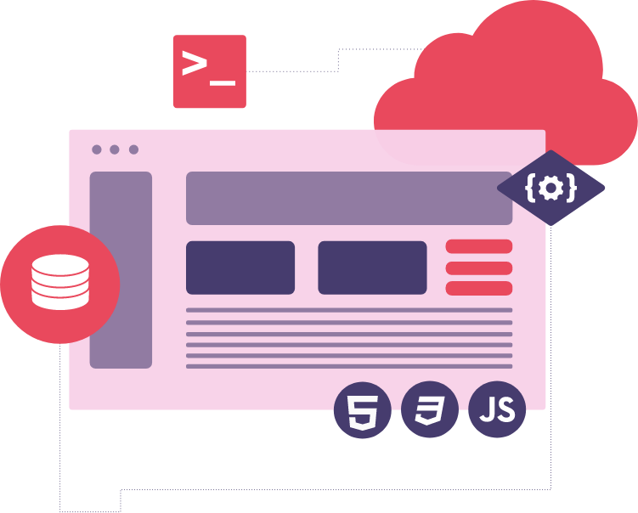
Chapitre 1 Le Web
1.1. Qu’est-ce que le Web ?
1.2. Les langages et leur utilité
1.3. Les formats d’images
1.4. Les navigateurs et leurs outils

Slide 4

Chapitre 1.1 Qu’est-ce que le Web ?
Côté serveur : HTTP, FTP, Langages, SQL
Côté client : HTML, CSS, JavaScript

Slide 5
Chapitre 1.2 Les langages et leur utilité
HTML
Définit la position des elements
Gere l’affichage du texte et des images
CSS
Embellit le contenu
Gère l’apparence et l’adaptation aux écrans
Permet certaines animations
JavaScript
Interagit avec l’utilisateur
Permet la prise de decisions via:
Variables (stockage d’informations)
Conditions (tests et choix)
Boucles (Répétitions d’actions)
Rend les pages dynamiques
Réagit aux évenements utilisateur (clicks, saisies de texte…)
Exemple général avec les trois langages

Slide 6
Chapitre 1.2 Les langages et leur utilité
HTML
Les balises
Les attributs

Slide 7
Chapitre 1.2 Les langages et leur utilité
CSS
La balise style
Les classes
Les IDs

Slide 8
Chapitre 1.2 Les langages et leur utilité
Javascript
Les variables
L’algorithmie
Les évènements (events)
Les fonctions

Slide 9
Chapitre 1.3 Les formats d’images
Format Bitmap
Définition
Le format JPEG ( ou JPG)
Le format PNG
Le format GIF
Format vectoriel
La balise canvas

Slide 10
Chapitre 1.4 Les navigateurs et leurs outils
Navigateurs Principaux
Chrome, FireFox, Edge, Opera, Safari
Compatibilté modern entre navigateurs
La fenêtre d’inspection (DevTools)
Accessible via ”clic droit” → “Inspecter l’élément
3 fonctionnalités essentielles:
Elements: Examine/Modifie HTML/CSS en temps reel
Network: Surveille les échanges client/serveur
Console: Affiche les erreurs et messages de debug

Slide 11
Chapitre 2 Règles générales
2.1. Préserver la lisibilité : l’indentation, les commentaires
2.2. Penser au référencement
2.3. Dossiers et chemins vers les fichiers
2.4. Les éditeurs pour le code
2.5. Des raccourcis bien pratiques

Slide 12

Chapitre 2.1 Préserver la lisibilité : l’indentation, les commentaires
L’indentation
Les commentaires

Slide 13
Chapitre 2.2 Penser au référencement
Stratégies des Mot-clés
Identifier les recherches des utilisateur cibles
Intégrer naturellement les mots-clés dans:
Le contenu textuel du site
Le texte des liens
Les emplacements stratégiques
Actions Clé
Analyser les mots-clés pertinents avant le dev.
Privilégier des liens descriptifs
Soumettre le site aux moteurs de recherche
Prévoir au minimum 15 jours pour l’indexation…

Slide 14
Chapitre 2.3 Dossiers et chemins vers les fichiers
Structure recommendée
Nom du site
/www: Fichiers du site
/works ou /src : Fichiers de travail (non publiés)
Organisation des Dossier
Séparer par type: /css, /js/, /images
Sous-dossiers, exemple: /deco, /content
Chemin d’accès
Utiliser ../ pour remonter d’un niveau
Exemple: ../images/deco/fond.jpg
Eviter les espaces dans les noms de fichiers

Slide 15
Chapitre 2.4 Les éditeurs pour le code
Éditeurs recommandés
Visual Studio Code
Leger et performant
Extensions disponibles
Prise en main facile
Fonctionnalités Essentielles
Coloration syntaxique
Détection d’erreurs en temps reel
Auto-completion du code
Extensions pour HTML/CSS/Javascript
Bonne pratiques
Tester fréquemment les modifications
Eviter les editeurs WYSIWYG
Utiliser/Configurer des raccourcis clavier
Organiser le code en petites portions testables indépendamment les unes des autres

Slide 16
Chapitre 2.5 Des raccourcis bien pratiques
Sauvegarder et tester une page
Sélectionner du texte ou se déplacer plus vite sans la souris

Slide 17
Chapitre 3 HTML
3.1. Création d’une page web
3.2. Code HTML obligatoire
3.3. Le doctype
3.4. La balise <head></head>
3.5. La balise <body></body>

Slide 18

Chapitre 3.1 Création d’une page web
Etape préliminaire
Dessiner la maquette
”Story-board”
Ne pas foncer tête baissée dans le code!
Structure HTML
Fondation du site web
Éléments obligatoires à prévoir
Base pour CSS et Javascript
Une bonne preparation réduit le temps de dev de 50%!

Slide 19
Chapitre 3.2 Code HTML obligatoire
2 Sections principals
<head>: En-tête (métadonnées)
<body>: Corps (contenu visible)

Slide 20
Chapitre 3.3 Le doctype
DOCTYPE et Structure
<!DOCTYPE html> : Déclaration obligatoire en première ligne
<html> : Balise racine englobant tout le document
Deux Sections Essentielles
HEAD (<head>)
Paramètres et métadonnées
Crucial pour le bon fonctionnement
Chargé avant l'affichage
BODY (<body>)
Contenu visible de la page
Zone principale de travail

Slide 21
Chapitre 3.4 La balise <head></head>
1. Balise Title
Titre de la page : <title>
Visible dans l'onglet/fenêtre
Important pour le référencement (SEO)
2. Métadonnées
<meta charset="UTF-8"> : Encodage
<meta name="description"> : Description pour SEO
<meta name="keywords"> : Mots-clés
3. Liens Externes
CSS : <link href="style.css">
JavaScript : <script src="script.js"></script>
Bonnes Pratiques
Charger CSS avant JavaScript
Préférer fichiers externes vs code inline
Optimiser pour le cache navigateur

Slide 22
Chapitre 3.5 La balise <body></body>
Blocs de Structure
<div> : Bloc générique
<header>, <footer>, <nav>, <section>, <article> : Blocs sémantiques
Préférer ces balises aux tableaux pour la mise en page
Styles et Positionnement
Dimensions avec CSS (width, height)
float pour placement côte à côte
Responsive design possible
Texte et Caractères
<p> : Paragraphes
<span> : Style inline
<br> : Saut de ligne
Entités HTML : &nbsp;, &euro;, &lt;, &gt;

Slide 23
Chapitre 4 CSS3
4.1. Les trois styles de base possibles
4.2. Les polices de caractères et le Web
4.3. Les sélecteurs
4.4. Les pseudoclasses
4.5. Les couleurs en hexadécimal, en RGBA ou en HSLA
4.6. Les images et les bordures
4.7. Les boutons issus d’images ou de polices
4.8. Les fonds et fonds multiples
4.9. Le positionnement

Slide 24

Chapitre 4.1 Les trois styles de base possibles
Le style de balise
Le style de classe
Le style d’ID
Combinaison des trois méthodes

Slide 25
Chapitre 4.2 Les polices de caractères et le Web
Avec la balise link
Avec font-family en CSS

Slide 26
Chapitre 4.3 Les sélecteurs

Slide 27
Chapitre 4.4 Les pseudoclasses
Pour les liens
Pour le texte
Pour les sélecteurs

Slide 28
Chapitre 4.5 Les couleurs en hexadécimal, en RGBA ou en HSLA

Slide 29
Chapitre 4.6 Les images et les bordures

Slide 30
Chapitre 4.7 Les boutons issus d’images ou de polices

Slide 31
Chapitre 4.8 Les fonds et fonds multiples

Slide 32
Chapitre 4.9 Le positionnement

Slide 33
Chapitre 4 (Suite) CSS3
4.10. Le débordement
4.11. Utilisation de padding et margin
4.12. Les variables
4.13. Des propriétés décoratives
4.14. Des colonnes dans le texte
4.15. Les transformations 3D
4.16. Les transitions et animations
4.17. Le responsive design et les media queries
4.18. Le menu Burger
4.19. Le donut

Slide 34
Chapitre 4.10 Le débordement

Slide 35
Chapitre 4.11 Utilisation de padding et margin

Slide 36
Chapitre 4.12 Les variables

Slide 37
Chapitre 4.13 Des propriétés décoratives

Slide 38
Chapitre 4.14 Des colonnes dans le texte

Slide 39
Chapitre 4.15 Les transformations 3D

Slide 40
Chapitre 4.16 Les transitions et animations

Slide 41
Chapitre 4.17 Le responsive design et les media queries

Slide 42
Chapitre 4.18 Le menu Burger

Slide 43
Chapitre 4.19 Le donut

Slide 44
Chapitre 5 JavaScript
5.1. Introduction
5.2. La liste des tâches
5.3. Variables et affectation
5.4. Les types de variables
5.5. Les opérateurs
5.6. Les conditions
5.7. Les itérations
5.8. Déboguer un programme

Slide 45
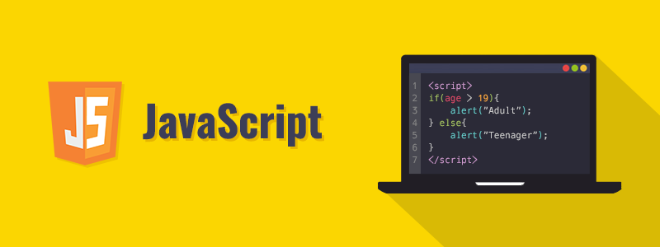
Chapitre 5.1 Introduction

Slide 46
Chapitre 5.2 La liste des tâches

Slide 47
Chapitre 5.3 Variables et affectation

Slide 48
Chapitre 5.4 Les types de variables
Les valeurs numériques
Le texte et la concaténation
Les tableaux
Les booléens
Les objets

Slide 49
Chapitre 5.5 Les opérateurs

Slide 50
Chapitre 5.6 Les conditions
If, else et les accolades
Switch case

Slide 51
Chapitre 5.7 Les itérations
La boucle for
While
Do … While
Break et continue
Foreach

Slide 52
Chapitre 5.8 Déboguer un programme

Slide 53
Chapitre 5 (suite) JavaScript
5.9. Les fonctions
5.10. Les cookies
5.11. Le drag and drop
5.12. Afficher le site HTML en plein écran
5.13. Interaction entre JavaScript, HTML et CSS
5.14. Les bases de données locales
5.15. Générer des PNG en JavaScript
5.16. Ajax
5.17. Gestion des timers
5.18. Déplacer un élément au clavier

Slide 54

Chapitre 5.9 Les fonctions
Déclaration
Nouvelle notation pour les fonctions
Appel
Les variables locales et globales
Le retour d’une fonction

Slide 55
Chapitre 5.10 Les cookies

Slide 56
Chapitre 5.11 Le drag and drop

Slide 57
Chapitre 5.12 Afficher le site HTML en plein écran

Slide 58
Chapitre 5.13 Interactions entre Javascript, HTML et CSS

Slide 59
Chapitre 5.14 Les bases de données locales
Création d’une base de données
Création d’une table
Insertion d’enregistrements
Lecture d’informations

Slide 60
Chapitre 5.15 Générer des PNG en JavaScript

Slide 61
Chapitre 5.16 Ajax

Slide 62
Chapitre 5.17 Gestion des timers

Slide 63
Chapitre 5.18 Déplacer un élément au clavier

Slide 64
Chapitre 6 Mise en page HTML et CSS
6.1. Les blocs et leur position à l’écran
6.2. Les listes

Slide 65
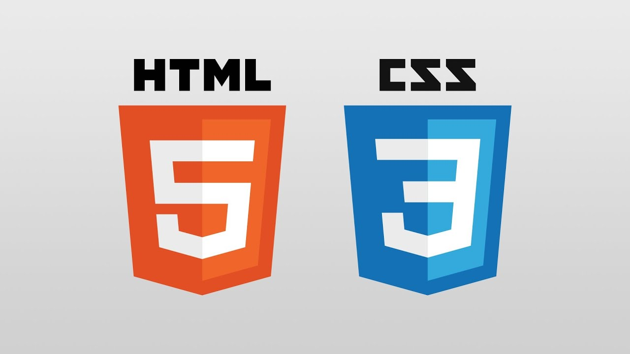
Chapitre 6.1 Les blocs et leur position à l’écran
Les tableaux
Les div et les nouvelles balises HTML5

Slide 66
Chapitre 6.2 Les listes

Slide 67
Chapitre 7 Les méthodes de dessin
7.1. La balise Canvas
7.2. La balise SVG
7.3. Avantages et inconvénients des deux technologies

Slide 68

Chapitre 7.1 La balise Canvas

Slide 69
Chapitre 7.2 La balise SVG

Slide 70
Chapitre 7.3 Avantages et inconvénients des deux technologies

Slide 71
Chapitre 8 Le multimédia
8.1. La balise <video></video>
8.2. Les codecs vidéo
8.3. La balise <audio></audio>
8.4. Les codecs audio

Slide 72

Chapitre 8.1 La balise <video></video>

Slide 73
Chapitre 8.2 Les codecs vidéo

Slide 74
Chapitre 8.3 La balise <audio></audio>

Slide 75
Chapitre 8.4 Les codecs audio

Slide 76
Chapitre 9 Les formulaires
9.1. Introduction
9.2. Fonctionnement d’un formulaire client/serveur
9.3. Les différentes balises du formulaire
9.4. Les expressions régulières
9.5. La validation du formulaire
9.6. Ajout d’un script CGI sur le serveur

Slide 77
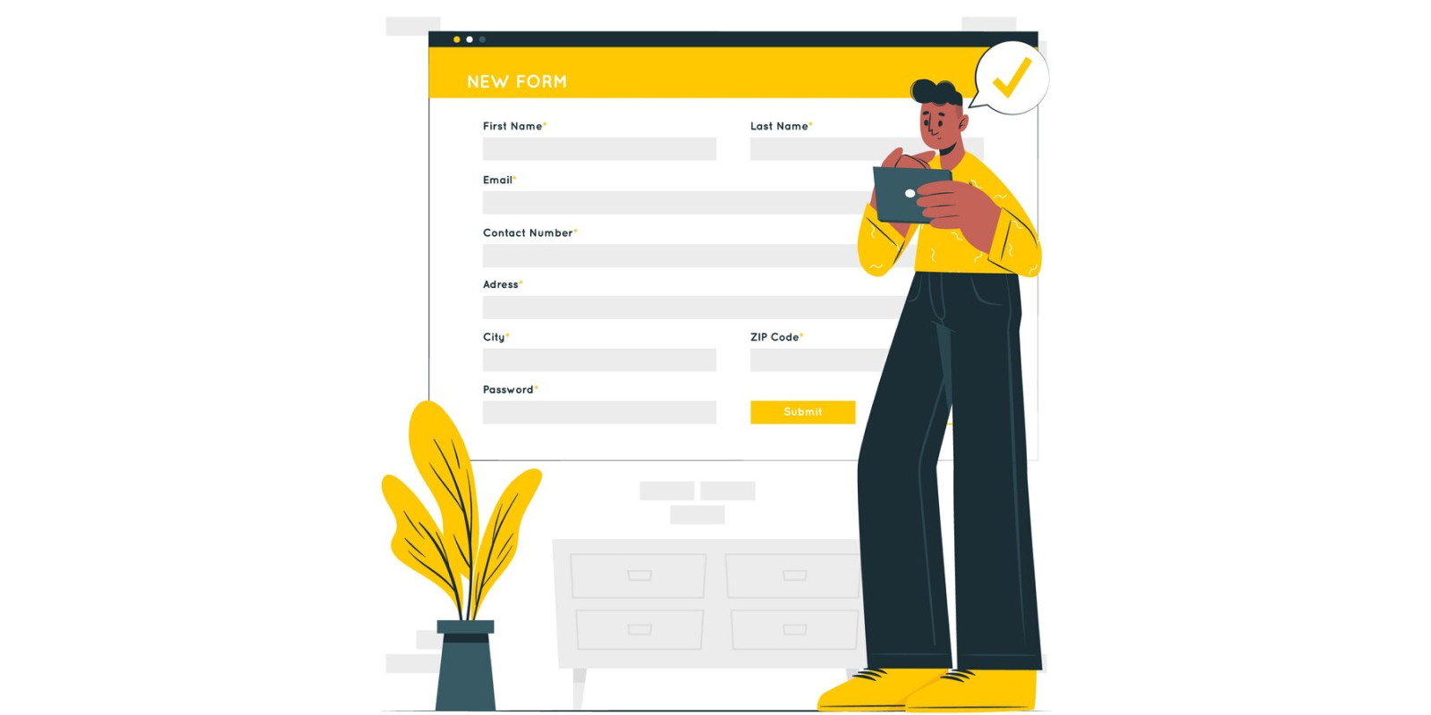
Chapitre 9.1 Introduction

Slide 78
Chapitre 9.2 Fonctionnement d’un formulaire client/serveur

Slide 79
Chapitre 9.3 Les différentes balises du formulaire

Slide 80
Chapitre 9.4 Les expressions régulières

Slide 81
Chapitre 9.5 La validation du formulaire

Slide 82
Chapitre 9.6 Ajout d’un script CGI sur le serveur

Slide 83
Chapitre 10 Les liens et menus en HTML5
10.1. Introduction
10.2. Création de liens
10.3. Création d’un menu
10.4. Agir sur la page grâce au menu
10.5. Ajout de “data” dans les liens
10.6. Liste complexe organisée par JavaScript et le CSS

Slide 84

Chapitre 10.1 Introduction

Slide 85
Chapitre 10.2 Création de liens
Ouverture de page HTML
Ouverture d’une image
Navigation dans la page
Proposer un téléchargement d’un fichier
Envoyer un e-mail
Déclenchement d’un script JavaScript

Slide 86
Chapitre 10.3 Création d’un menu
Liste
Liens
CSS

Slide 87
Chapitre 10.4 Agir sur la page grâce au menu

Slide 88
Chapitre 10.5 Ajout de “data” dans les liens

Slide 89
Chapitre 10.6 Liste complexe organisée par JavaScript et le CSS

